Slide 1
Docker检查点设置与恢复以及Docker在线迁移
2016年8月31日

Slide 2
Outline
Docker基本知识
CRIU：Checkpoint/Restore in Userspace
Docker Live Migration

Slide 3
主流容器技术 - Docker
一种轻量级虚拟化方案，本质是Host的进程
Docker的实现包括：
内核级的命名空间：实现资源隔离，使得主机和容器之间的进程以及进程间通信等能够互不干扰
cgroups控制组：实现了对硬件资源（CPU 资源，内存资源和 IO 资源等）的限制
联合文件系统AUFS：可以提供类似分层的管理和增量修改，同时也将异构存储设备联合挂载到同一虚拟文件系统下进行资源管理。
Namespace | 系统调用参数 | 隔离内容
UTS | CLONE_NEWUTS | 主机名和域名
IPC | CLONE_NEWIPC | 信号量、信息队列和共享内存
PID | CLONE_NEWPID | 进程编号
Network | CLONE_NEWNET | 网路设备、网络栈、端口等
Mount | CLONE_NEWNS | 挂载点（文件系统）
User | CLONE_NEWUSER | 用户和用户组

Slide 4
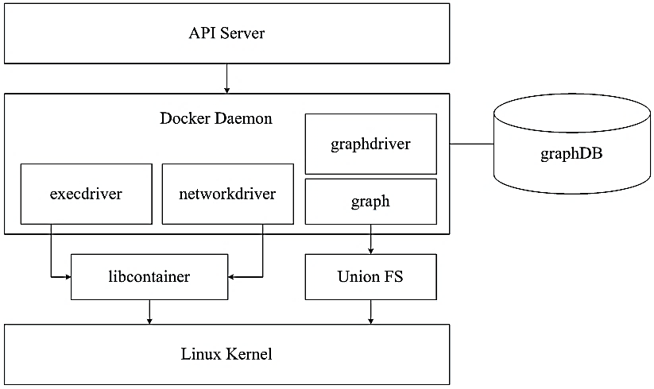
Docker架构总览
使用Client-Server模式
execdriver：负责处理限制Docker容器运行资源或者用户指令等操作；
networkdriver：处理Docker容器网络环境的创建、配置等操作；
graphdriver：所有与容器镜像相关操作的最终执行者。
总体架构图
Notes:
用户通过Docker Client与Docker Daemon建立通信，API Server用于接收来自Docker Client的请求，并将不同的请求分发给Daemon的不同模块执行相应的工作。Graph组件负责维护已下载的镜像信息以及它们之间的关系，Graph通过镜像层次和每层的元数据来记录镜像信息，用户发起的镜像操作最终都是转换成graph对镜像层和元数据的操作；GraphDB用来记录它维护的所有容器（节点）以及它们之间的link关系（边）；

Slide 5
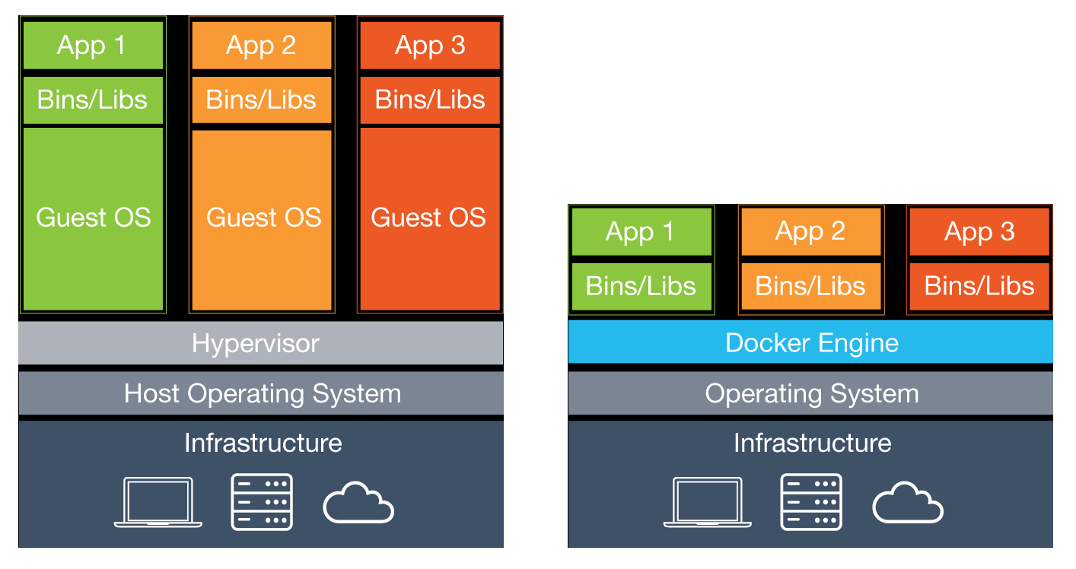
Docker vs. VM
Docker容器是在操作系统层面上实现虚拟化，直接复用Host操作系统，因此更加轻量级。
特性 | 容器 | 虚拟机
启动速度 | 秒级 | 分钟级
硬盘使用 | 一般为MB | 一般为GB
性能 | 接近原生 | 弱于原生
系统支持 | 单机支持上千个容器 | 通常为十几个
隔离性 | 安全隔离 | 完全隔离

Slide 6
CRIU：Checkpoint/Restore In Userspace
一个运行在Linux用户空间的工具
CRIU可以冻结一个正在运行的程序（或者部分程序），然后设置检查点并将进程以文件的形式保存到硬盘上。之后则可以通过这些文件从之前的中断点将进程恢复并继续运行。

Slide 7
Checkpoint
Checkpoint程序主要依赖于文件系统中“/proc”，包括文件描述符信息、管道参数、内存映射等
具体步骤
收集进程树信息并冻结(/proc/$pid/task/ 、/proc/$pid/task/$tid/children）
收集任务所有资源信息并存储到文件（ /proc/$pid/smaps、 /proc/$pid/map_files、/proc/$pid/fd、/proc/$pid/stat）
停止并清除任务进程。

Slide 8
Restore
进程恢复主要有四步
解决资源共享
读取文件信息，确定哪些进程共享哪些资源。共享资源由一个进程恢复，其他进程或者通过继承或者其他方式共享这些资源。
创建进程树
多次调用fork()重新创建需要恢复的进程。
恢复基本任务的资源
恢复命名空间、映射、私有内存区域、套接字等资源。
切换到恢复进程中，恢复其他资源使得进程继续运行
切换到恢复的进程中，恢复内存映射精确位置、计时器、认证信息、线程资源。

Slide 9
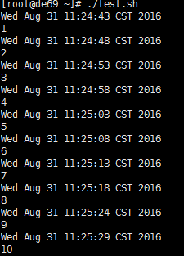
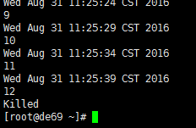
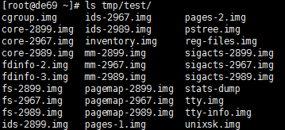
CRIU Checkpoint test进程
# cat test.sh
#!/bin/bash
num=1
while true; do
date
echo $num
sleep 5
num=`expr 1 + $num`
done
EOF
运行test.sh并获取PID
执行criu dump -t 2899 -D tmp/test/
保存的文件

Slide 10
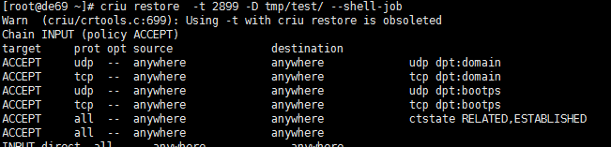
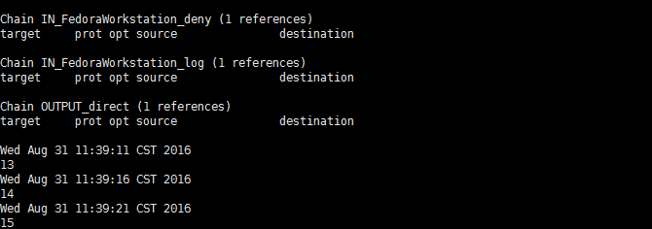
CRIU Restore test进程
criu restore -t 2899 -D tmp/test/ --shell-job

Slide 11
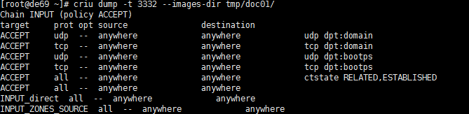

CRIU Checkpoint/Restore Docker容器
# ps -e |grep 3346
3346 pts/3 00:00:00 bash

Slide 12
Docker Live Migration
为何容器迁移？
负载均衡
内核升级
升级或更换硬件
······
与虚拟机迁移的不同
需要namespace、cgroups等环境的支持
需要迁移容器进程以及容器中的其他活动
容器内存分散在容器的进程中，存在内存共享，可能映射到磁盘文件。
因此，较于虚拟机迁移会更加繁琐、复杂。

Slide 13
Goals
必要的预先检测（CPU兼容、必要的内核模块等）
有效地组织内存Pre-Copy或者Post-Copy
如有必要，还需考虑文件系统的迁移

Slide 14
迁移方案
依赖环境检测
设置检查点
源目标主机数据同步
停机复制最后的数据
容器在目标端恢复运行
Notes:
在选定迁移目标主机后，要对目标主机进行CPU等硬件以及内核等软件环境进行兼容性和依赖性检查，然后使用CRIU设置检查点，并将容器的进程信息、文件描述符、内存映射关系等数据保存到文件中。并将文件全部传输到目标主机，在完成数据传输之后，再次设置检查点，对比并获取两次检查点之间修改的数据，判断修改数据的传输时间是否满足服务停机时间要求。如果不满足，那么完成此次数据传输后继续重复以上过程，直到满足容器中服务停机时间要求。在满足服务停机时间要求，则完成本次数据传输之后直接暂停容器运行，将最后的修改数据传输到目标端，并在目标端上恢复运行容器。容器在目标端主机恢复正常运行之后，就可以放弃源主机端的容器进程，完成容器的迁移过程。

Slide 15
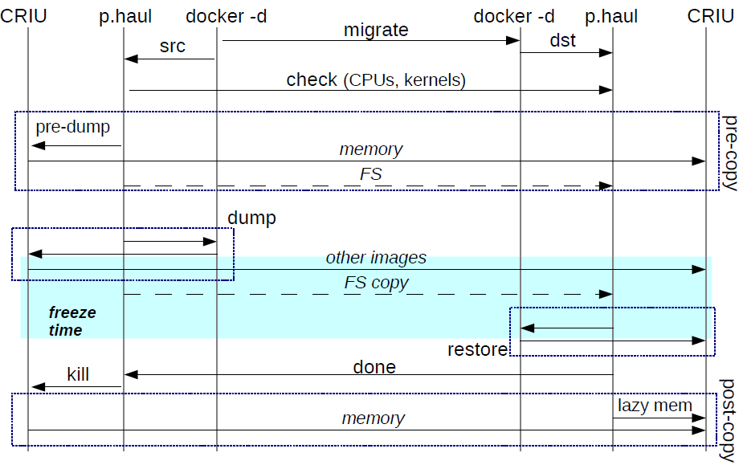
P.Haul

Slide 16
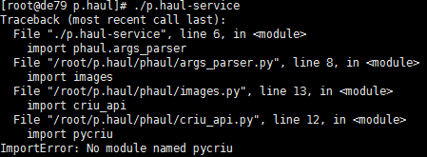
P.Haul 测试
根据HowTo进行操作过程中，
Error
导入pycriu模块出错
可能CRIU的安装有问题
P.haul和CRIU之间的版本兼容问题

Slide 17
后续工作
解决使用CRIU无法pre-dump、dump Docker容器进程的问题。
解决P.Hual无法成功开启的问题。
测试P.Haul进行容器在线迁移的效果及性能并进行分析。

Slide 18
The End

